Slide 1
স্বাগতম

Slide 2
স্বাগতম

Slide 3
শিক্ষক পরিচিতি
শরীফুল হক সুমন
এম এস সি(গণিত) বি এড।
সহকারী শিক্ষক (গণিত)।
ইন্ডেক্স নং-২০৯৭০২৫।

Slide 6
সেট
প্রাথমিক ধারনা

Slide 7
শিখন ফল
সেট কি তা বলতে পারবে ।
সেট গঠন করতে পারবে ।
সেটের সংযোগ ও ছেদ নির্ণয় করতে পারবে।

Slide 8
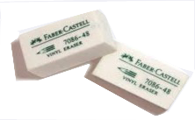
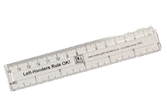

Slide 9
2
3
1
B
ফাঁকা সেট
4
8
5
7
6
এ গুলোকে বলে ‘সেটের উপাদান’ ইংরেজিতে ‘Member of the Set’ OR ‘Element of the set’ বলে।

Slide 10
সেট প্রকাশের নিয়ম
B={1,2,3,4,5,6,7,8}
দ্বিতীয় বন্ধনী দিয়ে আবদ্ধ করতে হবে

Slide 11
1
2
1
10
3
9
3
9
4
8
7
5
5
7
6
B$⊂$ A
A
B

Slide 12
AUB
A
B
A
J
C
P
C
I
D
H
M
K
E
G
H
F
A
B

Slide 13
P∩Q
a
b
x
y
x
m
b
z
c
m
P
Q

Slide 14
সেট প্রকাশের পদ্ধতি
A = {1,2,3,4,}
তালিকা পদ্ধতি
B={x N :x<5}
সেট গঠনপদ্ধতি
$$∈$$

Slide 15
দলগত কাজ
A = {3,4,5}
B = {4,5,6}
হলে AUB=?
P = {x,y.3,7}
Q ={z,y,7,9}
হলে, P∩Q=?

Slide 16
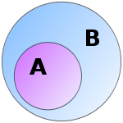
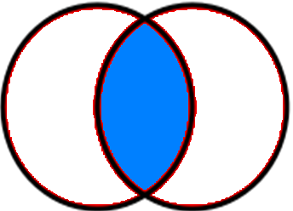
মূল্যায়ন
A
B
P
Q
U
AUB
A B
P∩Q

Slide 17
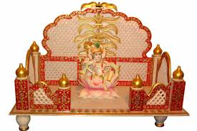
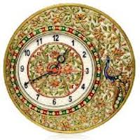
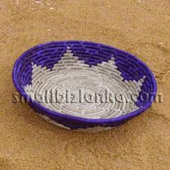
বাড়ির কাজ
১। {1,3,5,7} এবং {2,4,5,9}সেট দুইটির সংযোগ ও
ছেদ নির্ণয় কর ।
২। {১,২,৩,৪,৫,৬,৭,৮} কে সেট গঠন পদ্ধতিতে লিখ ।

Slide 18
ধন্যবাদ

